Slide 1

Evasion In The Dark

Slide 2
이 게임은 시각장애를 가진 사람들은 어떤 게임을 할까에서 시작 됐습니다.
소리만으로 할 수 있는 게임
소리 정보만으로 상황을 파악하고 판단 할 수 있는 게임
그렇게 하기 위해서 어떻게 해야할까.
생각의 발단은 사소했지만, 시작점은 저기였습니다.

Slide 3
게임에 대한 설명을 어떻게 할까하다가
너무 어렵게 생각말고
튜토리얼을 가지고 오자는 생각을 했습니다.
PPT와는 분위기가 조금 맞지않을 수 있지만
양해부탁드립니다.

Slide 4

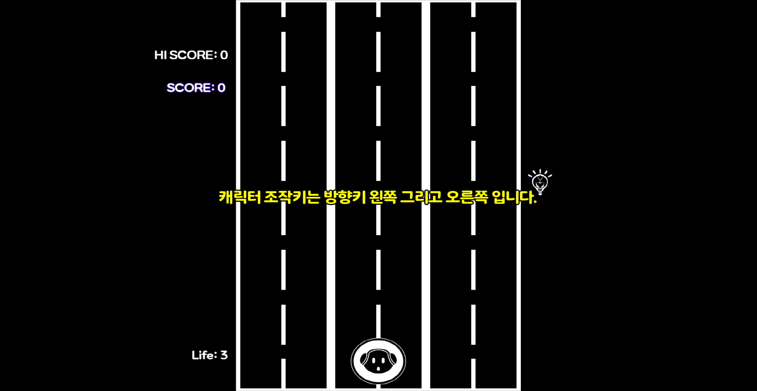

Slide 5
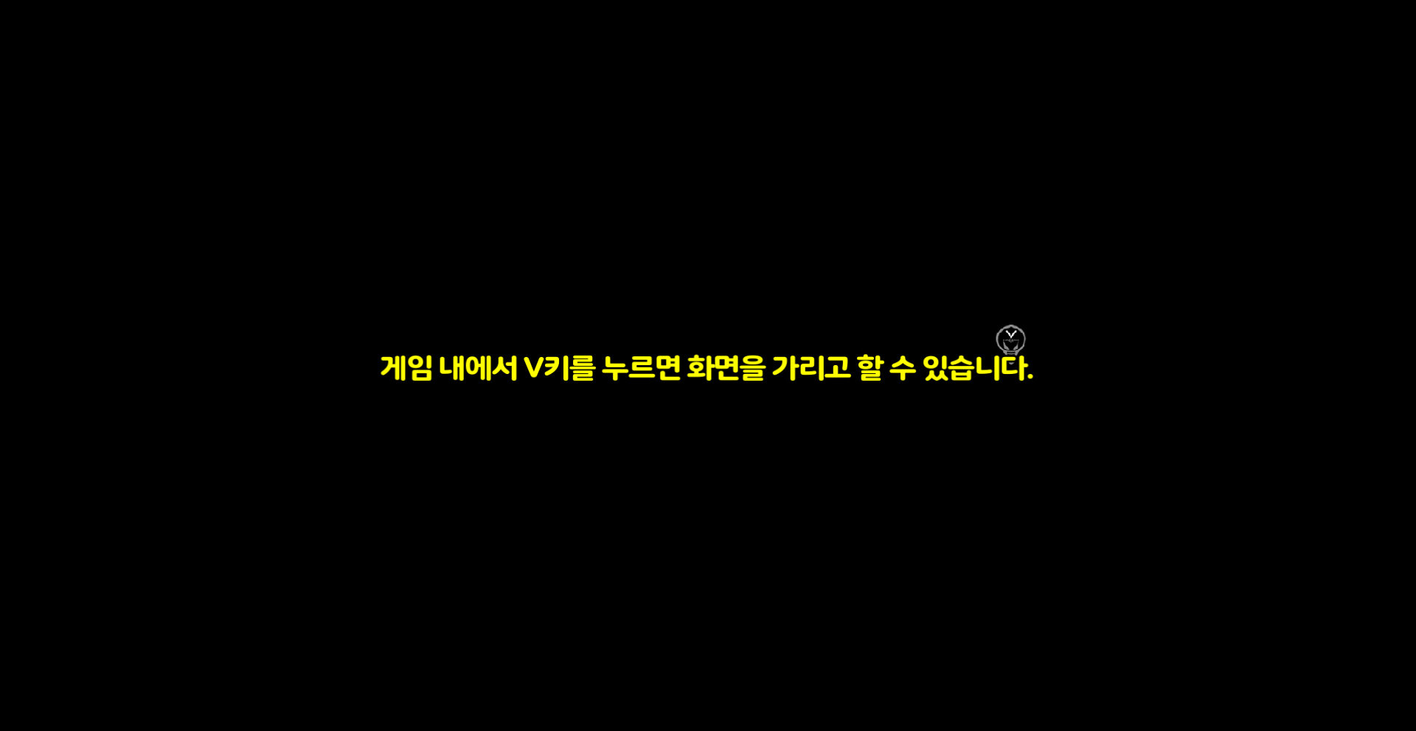

Slide 6
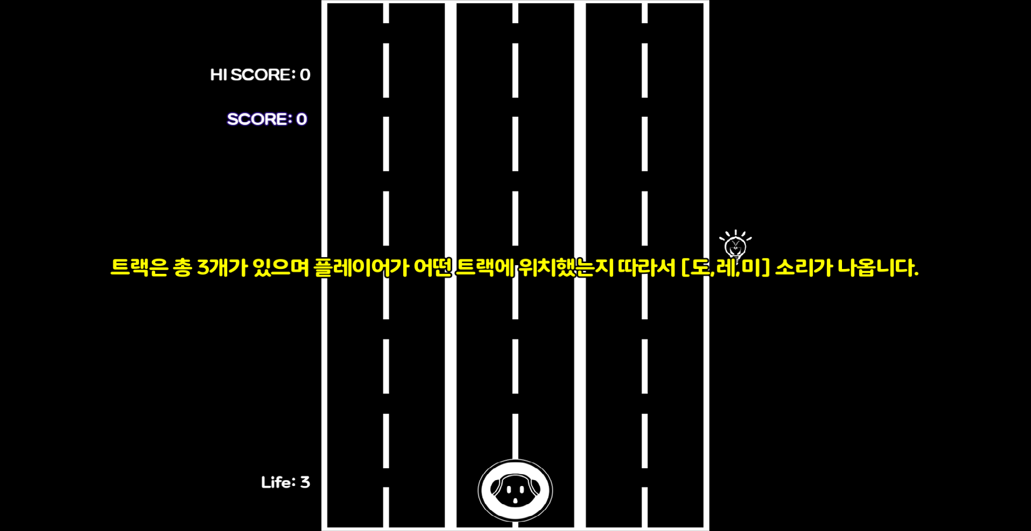

Slide 7
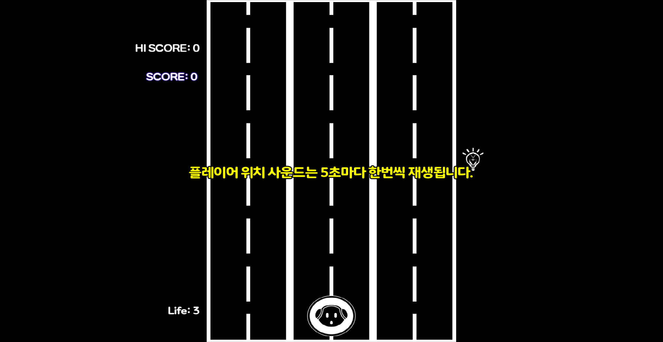

Slide 8
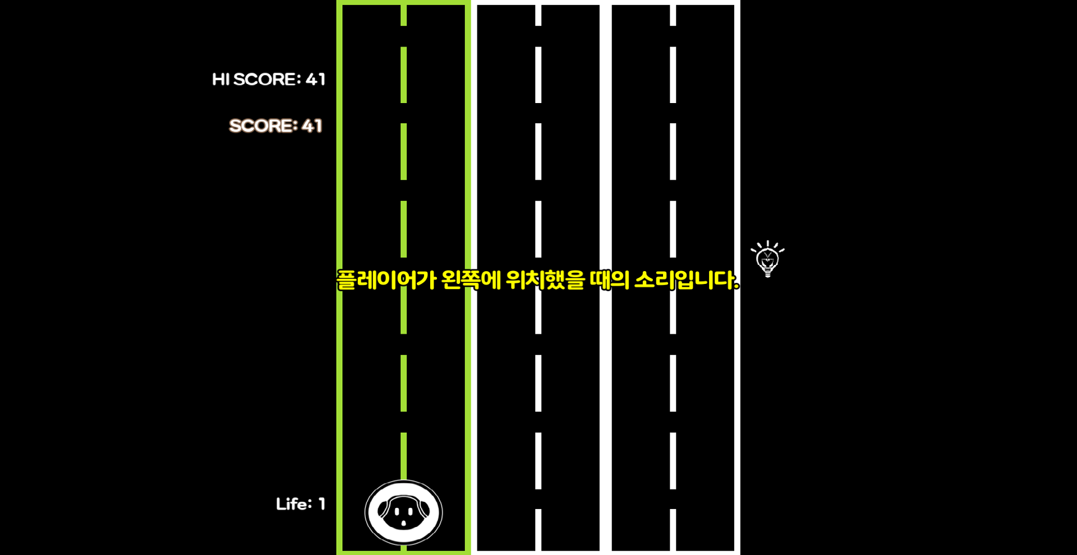

Slide 9
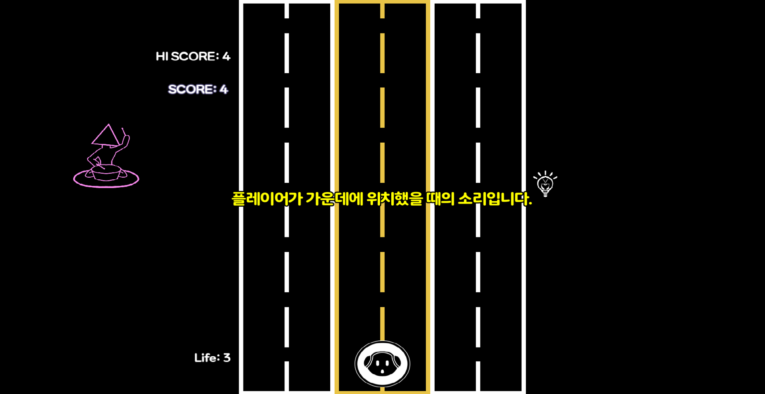

Slide 10
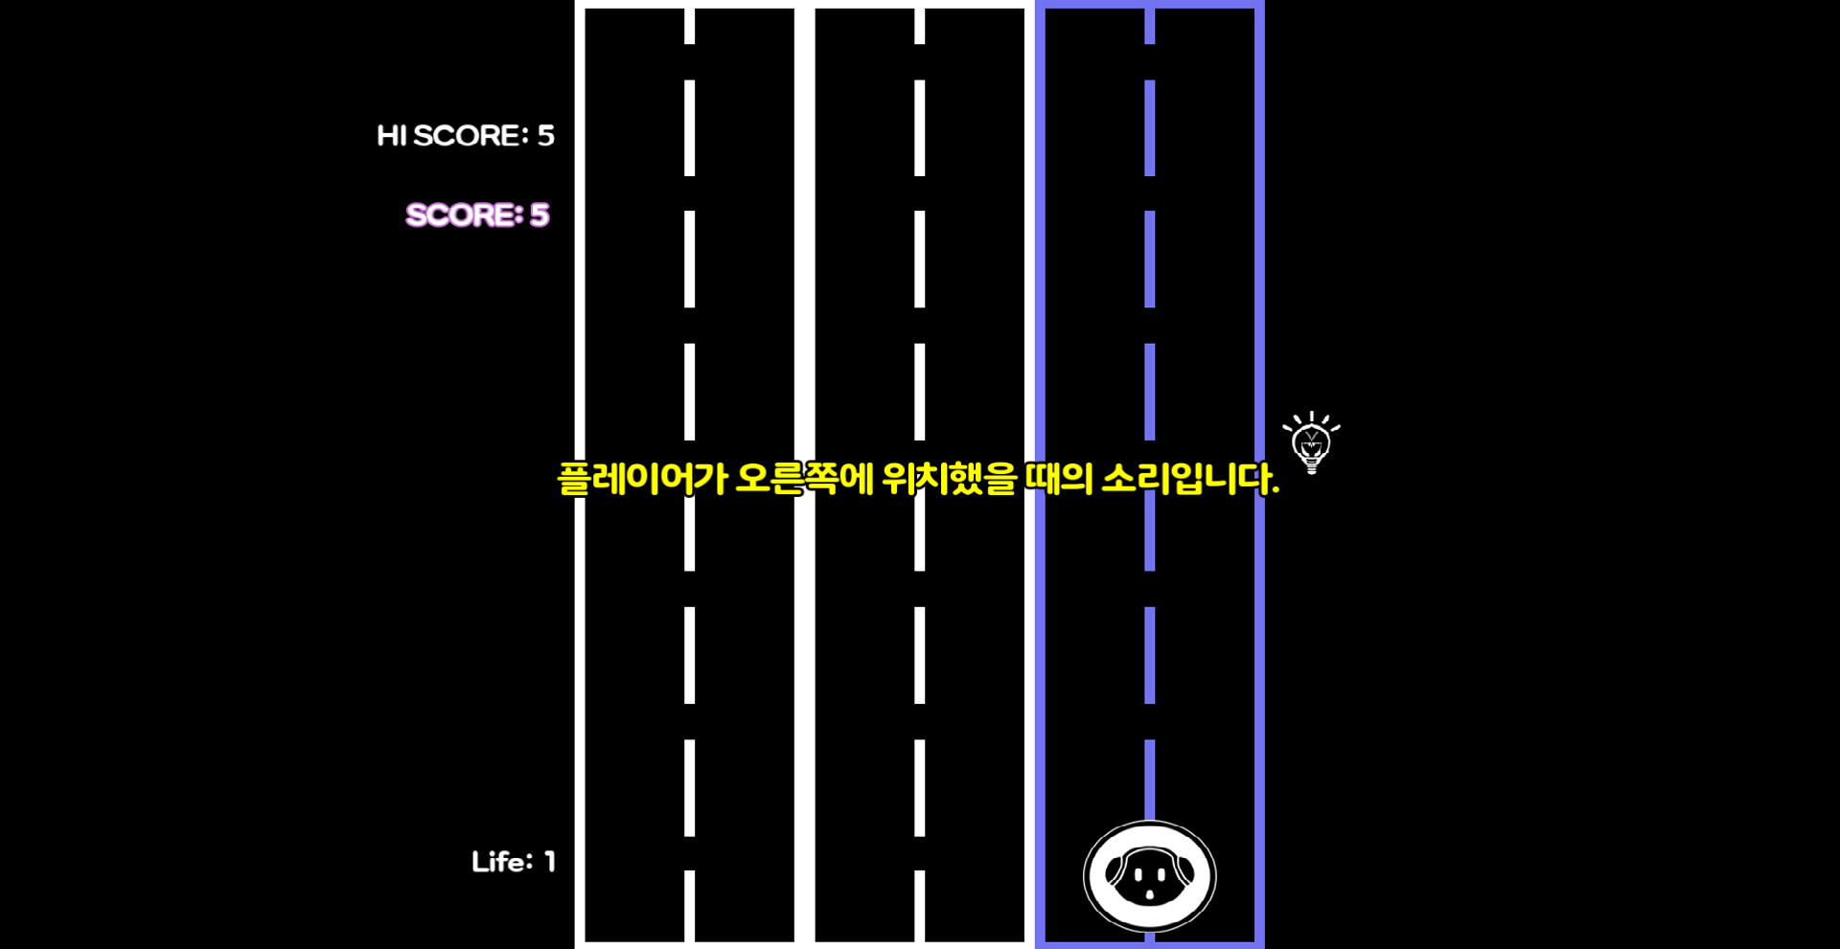

Slide 11
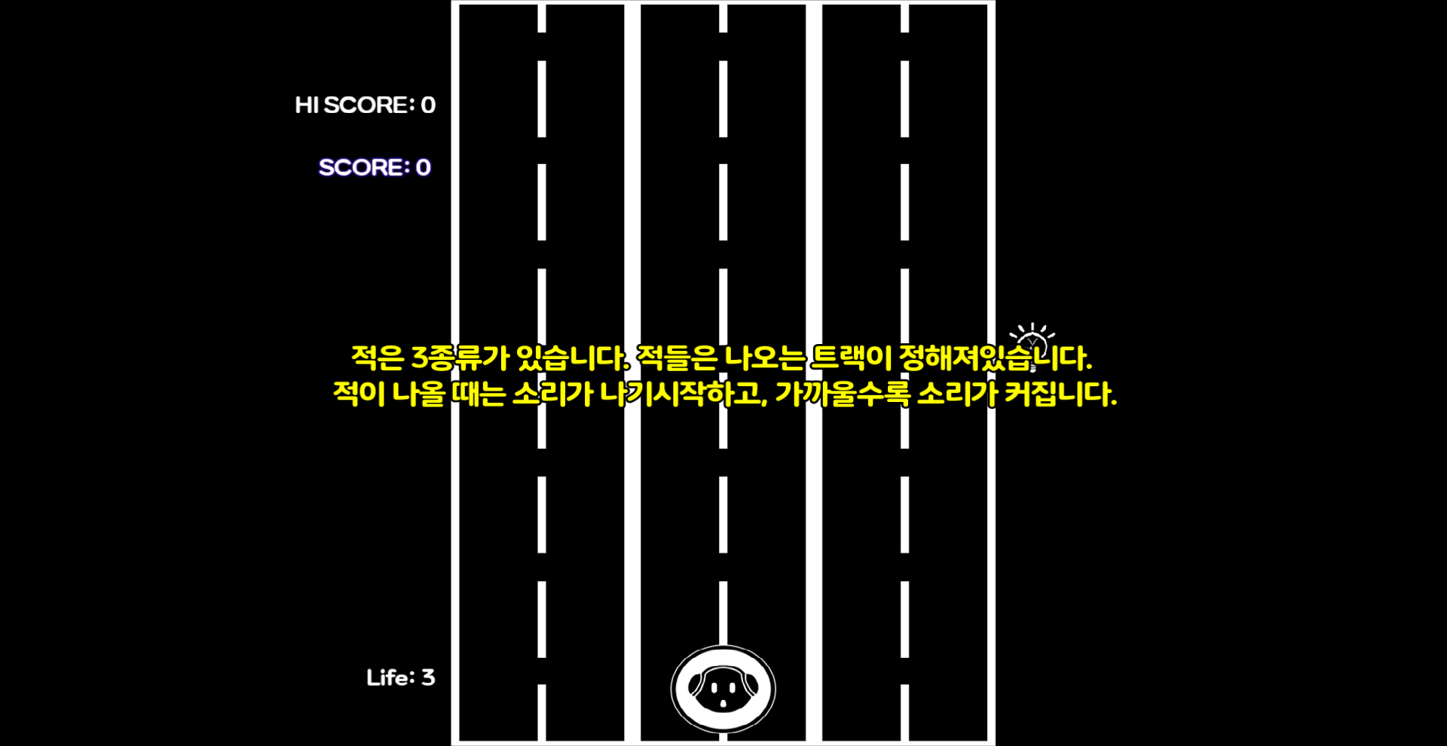

Slide 12
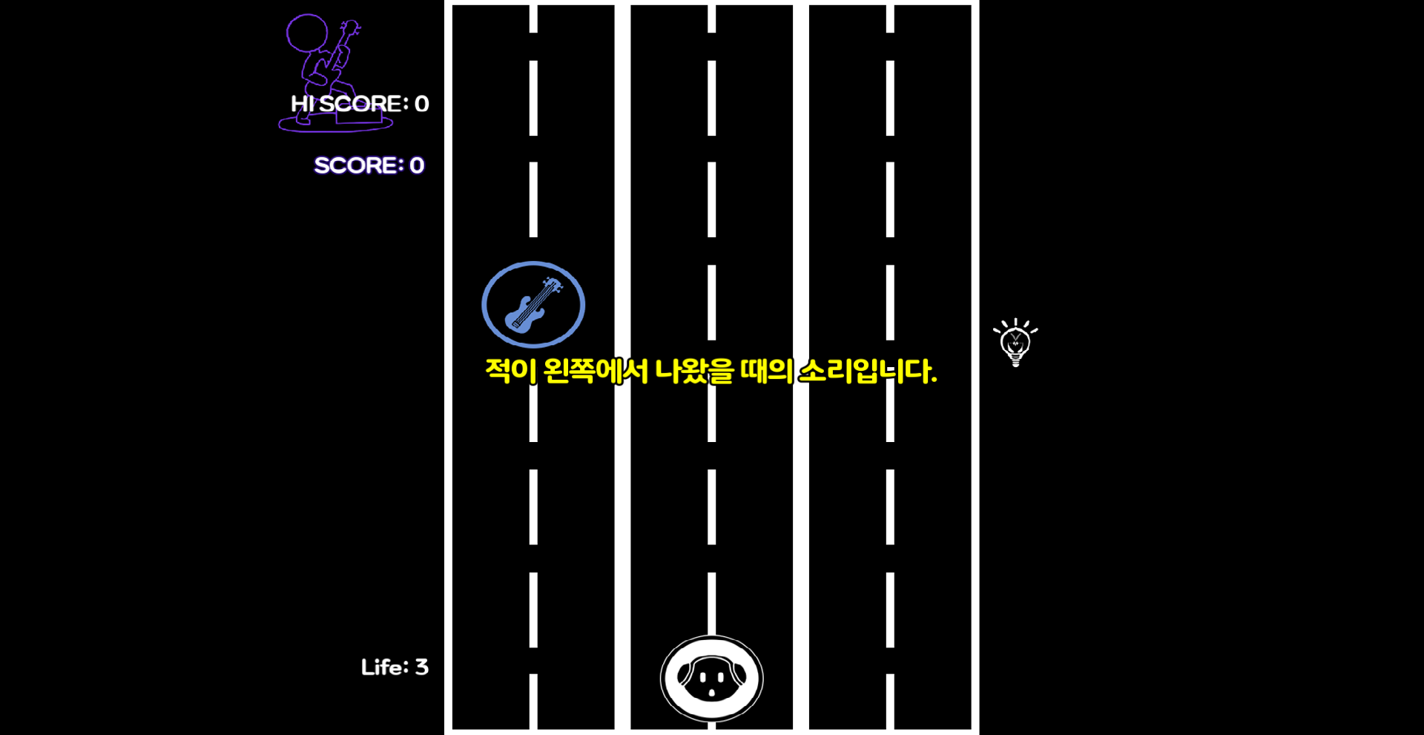

Slide 13
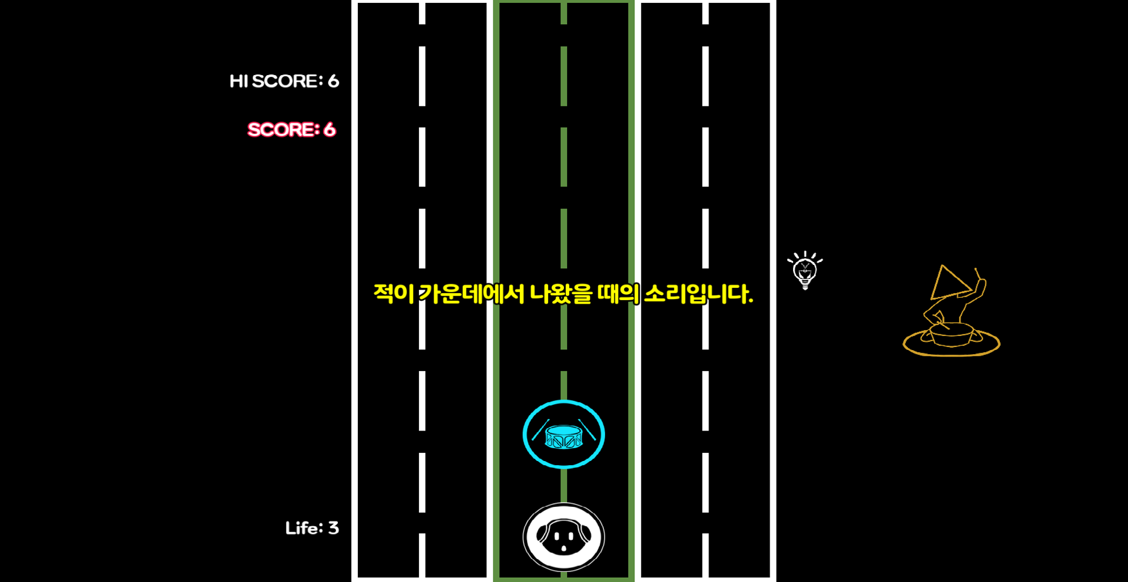

Slide 14
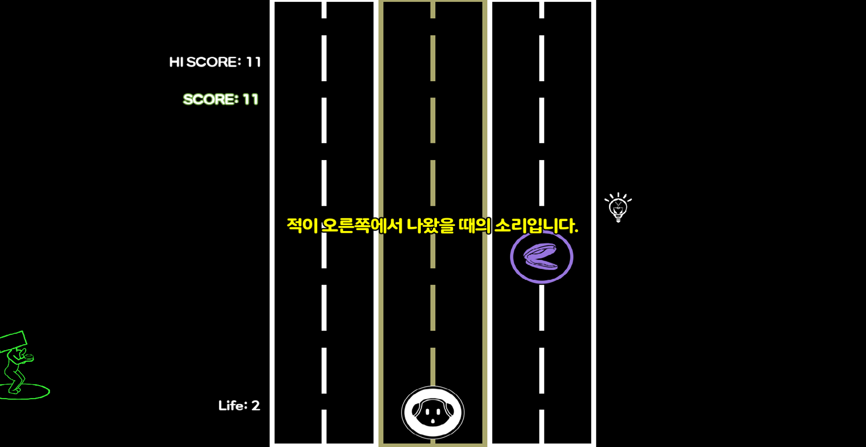

Slide 15
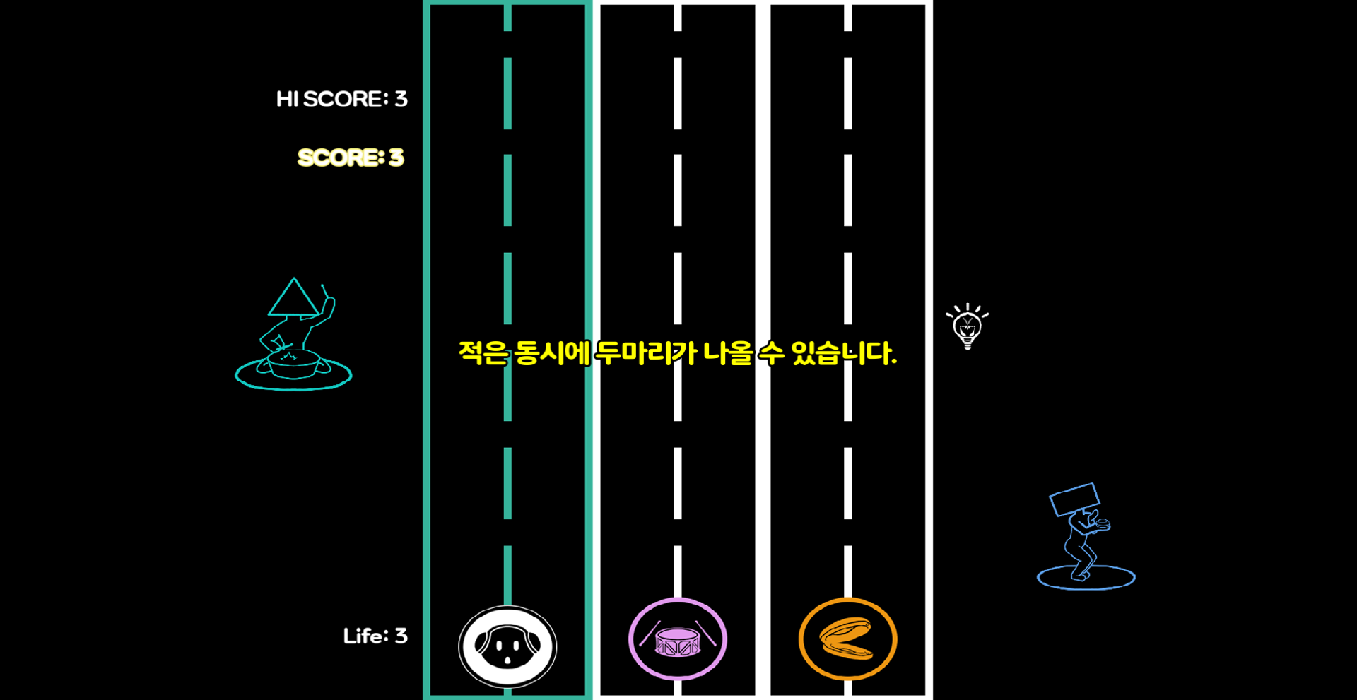

Slide 16
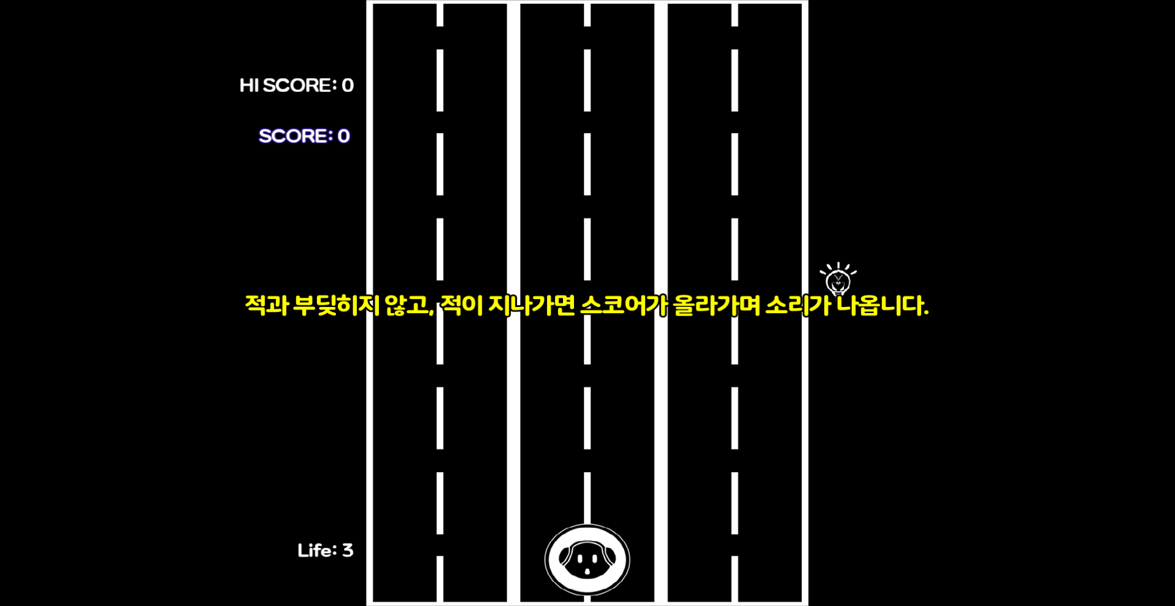

Slide 17
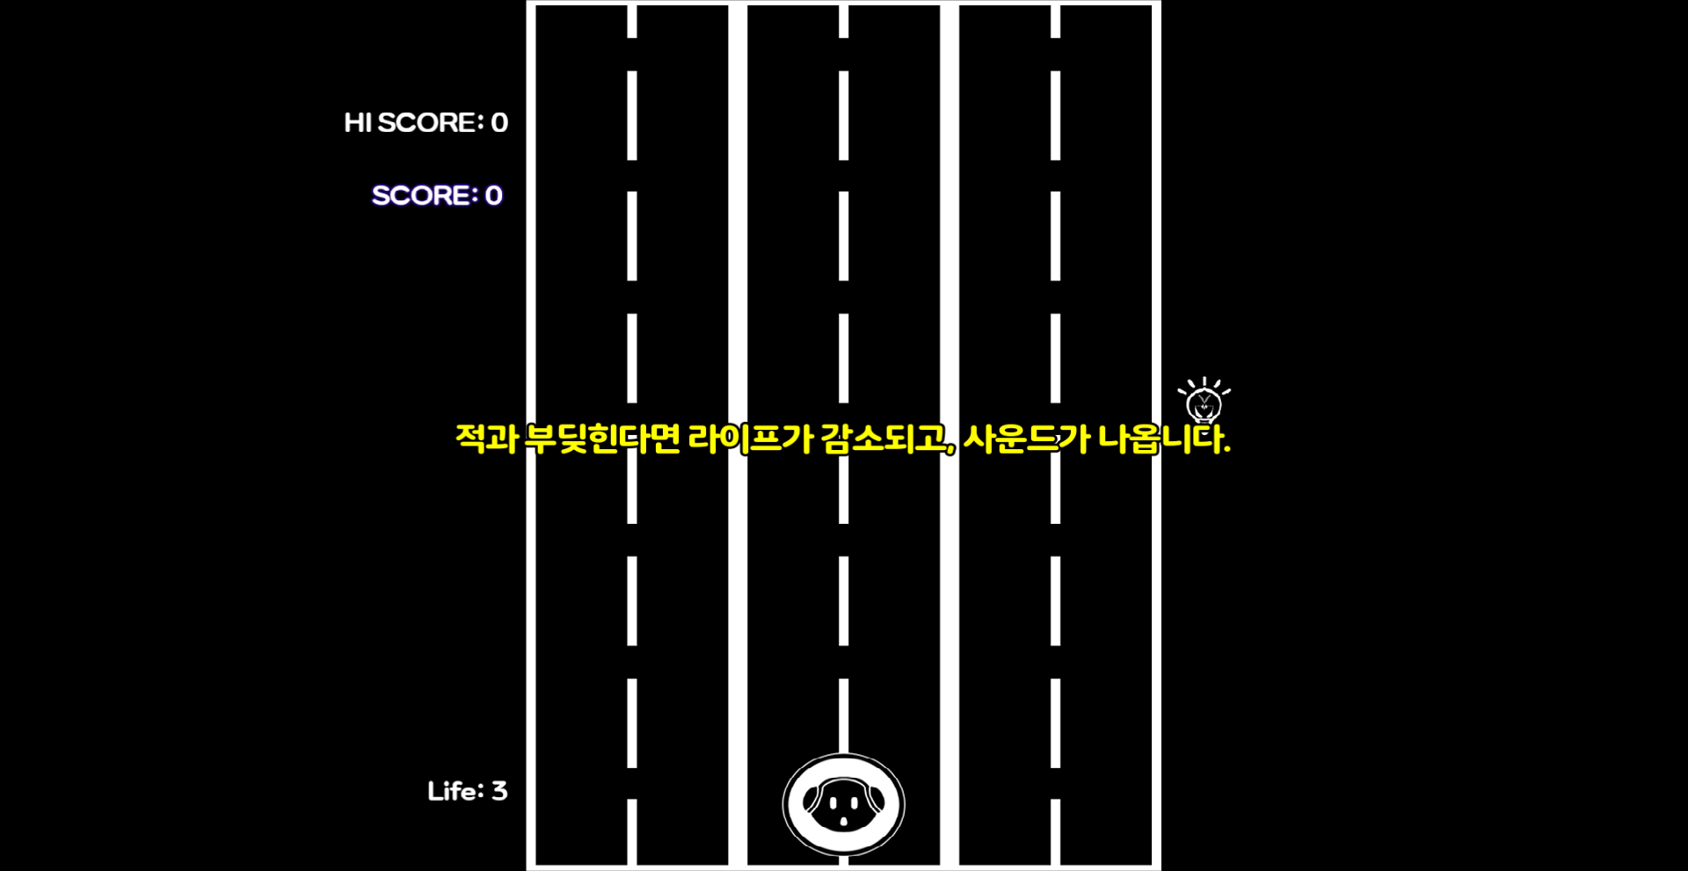

Slide 18
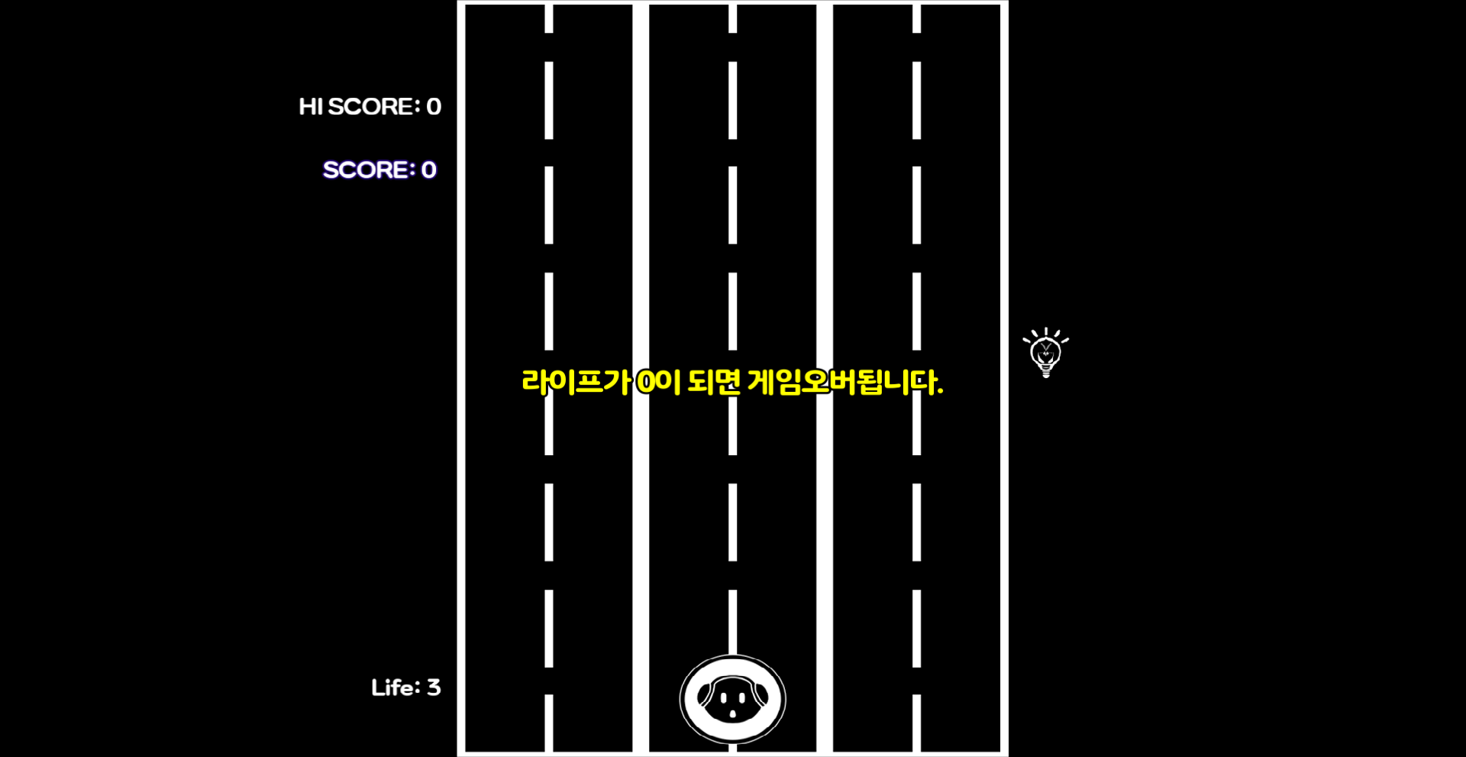

Slide 19
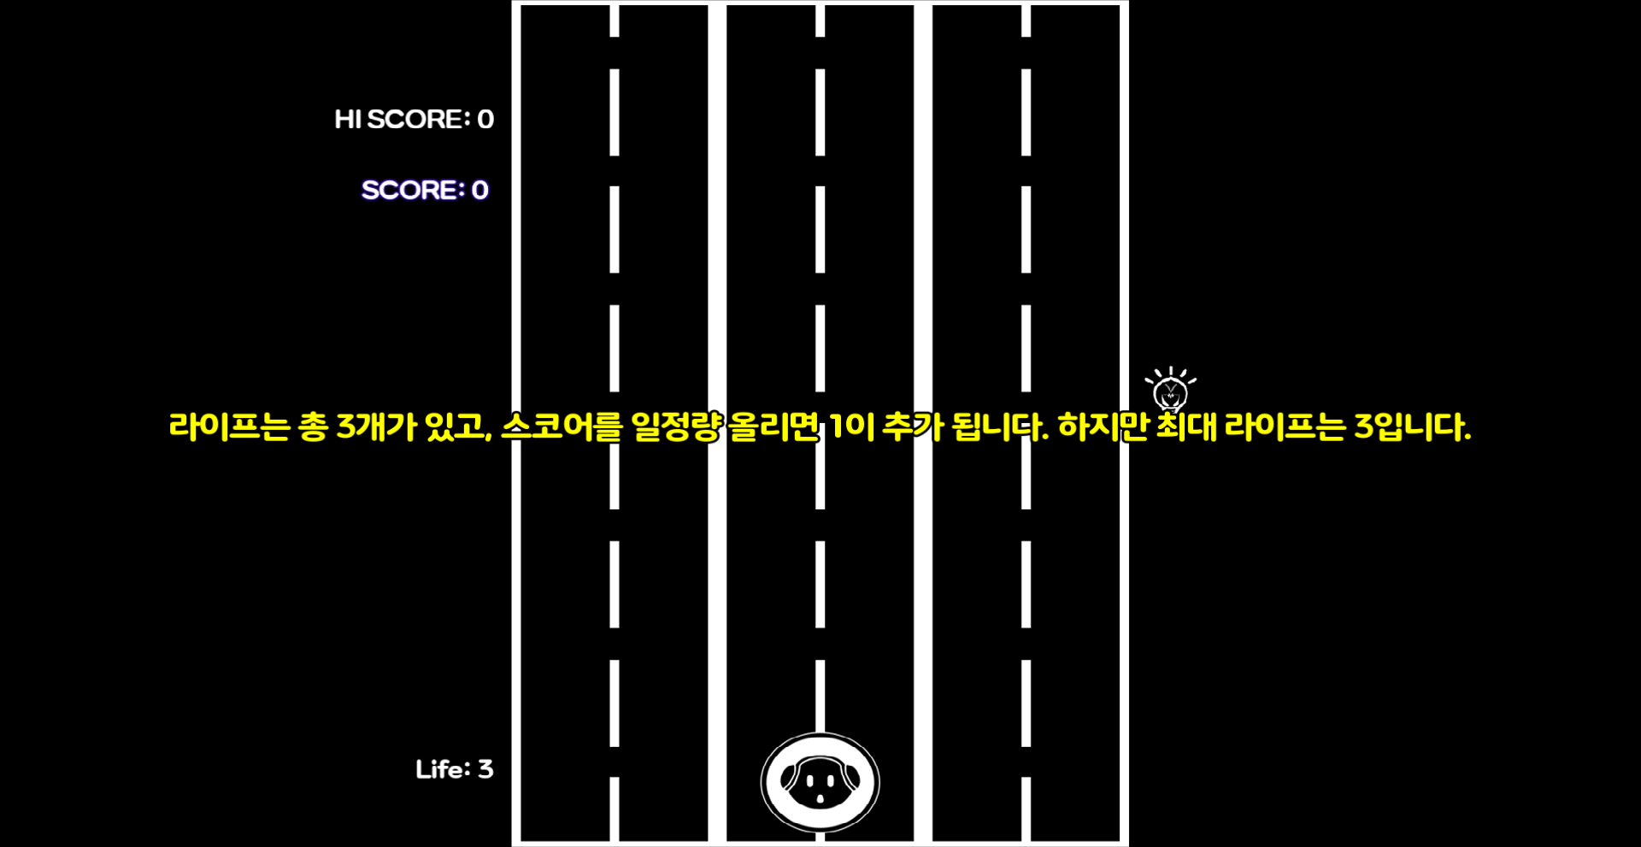

Slide 20
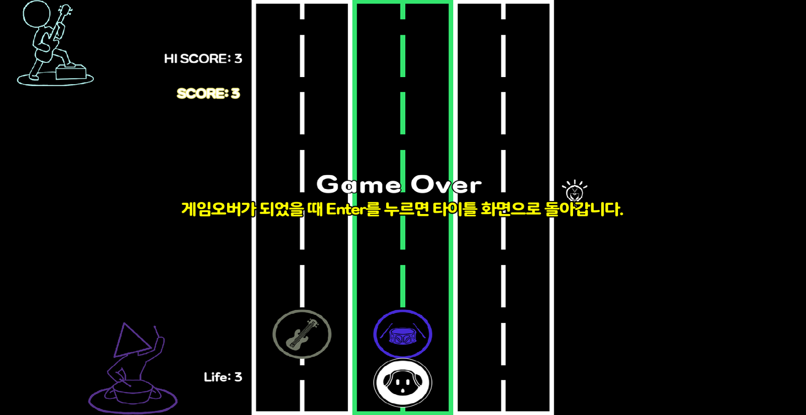

Slide 21
잘했던 점으로
게임을 완성했다는 것이 제일 잘 했다고 생각합니다.
우여곡절도 많았지만 생각보다
타격이 적었던 것도 본다면
스케줄을 어떻게 잘 짰다고 생각됩니다.

Slide 22
못한점을 꼽아보자고 하니
솔직히 너무 많아서 뭐부터 꺼내야 할지 모르겠습니다.
가장 큰 건 사운드가 재생될때 음량 크기가 조금이지만 일정하지않은
버그가 있었습니다. 최대한 잡아봤습니다만,
잘 되지않고 시간을 많이 잡아먹어 버린부분이라 많이 아쉽고
가장 못한점이라고 생각합니다.

Slide 23
이번 개인프로젝트를 하면서 재미도 있었고
무엇보다 산처럼 쌓여있는 해야 할 공부가 보다 크게 와닿았습니다.
이 두가지만 얻은 것으로도 가치가 컸다고 생각합니다.

Slide 24


